Slide 1
Die Flüchtlingsfamilie
Josef nimmt das Kind und seine Mutter, um eilig nach Ägypten zu fliehen. Matthäus-Evangelium Mt 2,13-15.19-23

Slide 2

Als die Sterndeuter wieder ge­gangen waren, siehe, da erschien dem Josef im Traum ein Engel des Herrn
Ein Traum ist immer verschlüsselt. Man muss ihn erst deuten. Träume können so intensiv sein, dass man aufwacht davon. Nicht jeder hat die Begabung, durch Träume Hinweise zu bekommen und sie zu befolgen.

Slide 3

Es erschien .… ein Bote (griechisch ANGELOS) des Herrn
Josef rätselt: Wer war dieser Mann? Einer der mir eine Botschaft überbringen musste – eine Botschaft des Herrn.

Slide 4
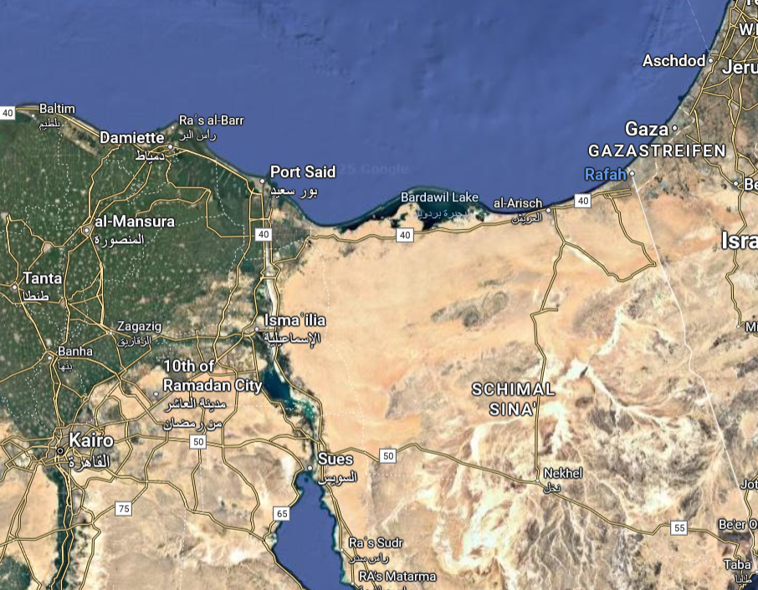
Er sagte: Steh auf, nimm das Kind und seine Mutter und flieh nach Ägypten;
Ägypten war das Zufluchtsland für manche, die in Israel in Bedrängnis kamen.
Je nach Zielort waren es 400 bis 600 km zu Fuß – eine Reise von über 3 Wochen.

Slide 5

… nimm das Kind und seine Mutter ..
Nicht: „… nimm deine Frau …“. Mutter-Kind-Beziehung ist wichtiger.
Was denkt die junge Mutter? Das Kind ist etwa 8 Monate alt. Jetzt hat es so gut ausgesehen. Wir hätten uns schon ein Zuhause geschaffen in Betlehem. Beachte: Laut Matthäus haben sie nicht vorher in Nazaret gelebt, wie Lukas es darstellt.

Slide 6
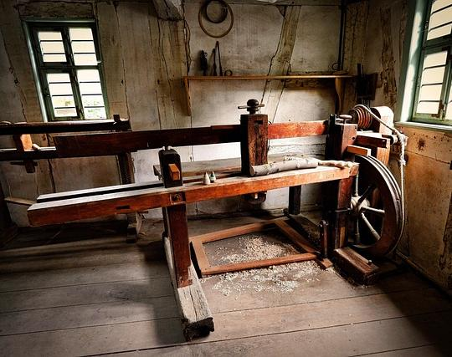
Dort bleibe, bis ich dir etwas anderes auftrage.
Nach der Anweisung Gottes steht die Dauer des Aufenthaltes noch nicht fest.
Bleiben bedeutet „Sich eine Bleibe“ schaffen, Wohnhaus und berufliche Beschäftigung finden.

Slide 7

Denn Herodes wird das Kind suchen, um es zu töten.
Begründung ist genannt. Auftrag Gottes ist immer knapp formuliert > Ort > Zeit > Begründung.

Slide 8
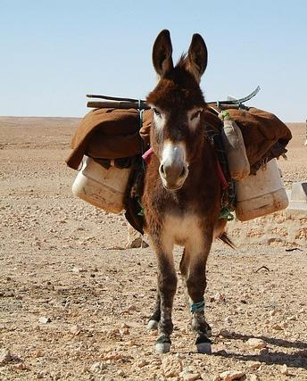
Da stand Josef auf und floh in der Nacht mit dem Kind und dessen Mutter nach Ägypten.
Die Flucht muss in der Nacht starten, damit nichts auffällt.
Eselchen müssen schnell besorgt werden: Nicht nur eines , sondern zwei: Als Reittier für das „Kind und seiner Mutter“ Das 2.Mal ist nun vom ihnen die Rede. Ein zweites Lasttier für die Habseligkeiten.
Gold hatte er reichlich zur Verfügung von den Sterndeutern.

Slide 9
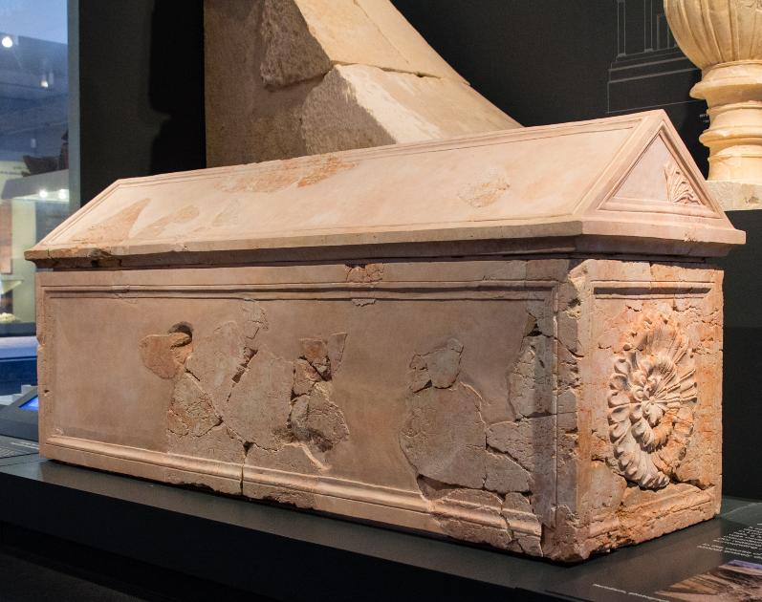
Dort blieb er bis zum Tod des Herodes.
Der Tod des Gewaltherrschers wird zum Signal.
Foto: Sarkofag des Herodes,
gefunden 2007, dzt. Israel-Museum

Slide 10
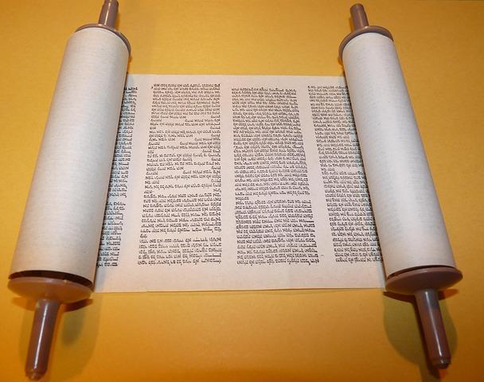
Denn es sollte sich erfüllen, was der Herr durch den Propheten gesagt hat: Aus Ägypten habe ich meinen Sohn gerufen.
Beim Propheten Hosea steht: „Als Israel jung war, gewann ich ihn lieb. Ich rief ihn aus Ägypten.“ Israel wird im Alten Testament als Sohn angesprochen, das gilt nun im Neuen Testament für Jesus.
Matthäus versucht bei allen erdenklichen Möglichkeiten einen Schriftbeweis einzufügen, dass Jesus der Gesalbte ist, der Messias.

Slide 11
Als Herodes gestorben war, siehe, da erschien dem Josef in Ägypten ein Engel des Herrn im Traum
Der Tod des Gewaltherrschers wir zum Signal.

Slide 12
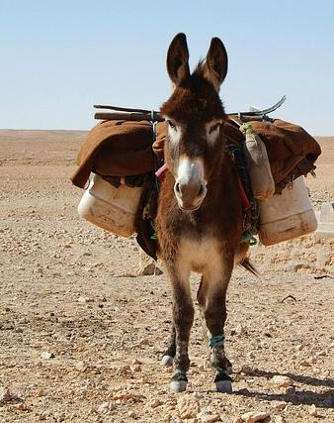
Er sagte: Steh auf, nimm das Kind und seine Mutter und zieh in das Land Israel;
Zum dritten Mal: „Das Kind und seine Mutter“
Jetzt heißt es nicht mehr „flieh“, sondern zieh in das Land.
Wie lange die junge Flüchtlingsfamilie in Ägypten geblieben war, wird uns nicht erzählt. Es lässt sich erschließen: Herodes ist gestorben im Jahr 4 v.Chr. Damit schien der Weg offen für eine Rückkehr. Da war das Kind etwa drei Jahre alt. Jesus ist ja bekannterweise 7 v.Chr. geboren.

Slide 13

Denn die Leute, die dem Kind nach dem Leben getrachtet haben, sind tot.
Warum heißt es „die Leute“ und nicht einfach „Herodes“?
Vielleicht klingst schon an, dass es auch später beim öffentlichen Wirken Jesu Leute gab, die ihm nach dem Leben trachteten.

Slide 14
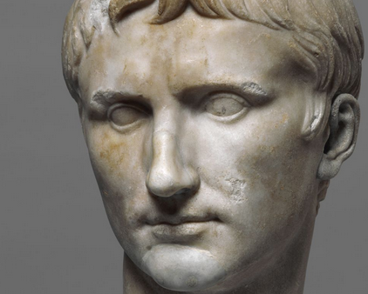
Da stand er auf und zog mit dem Kind und dessen Mutter in das Land Israel. Als er aber hörte, dass in Judäa Archelaus anstelle seines Vaters Herodes regierte, fürchtete er sich, dorthin zu gehen.
Die Grausamkeit des Archelaus ist historisch belegt. Schon nach wenigen Jahren Regierungszeit wurde eine jüdische hochrangige Delegation im Rom beim Kaiser vorstellig: Lieber soll Rom einen Statthalter einsetzen

Slide 15
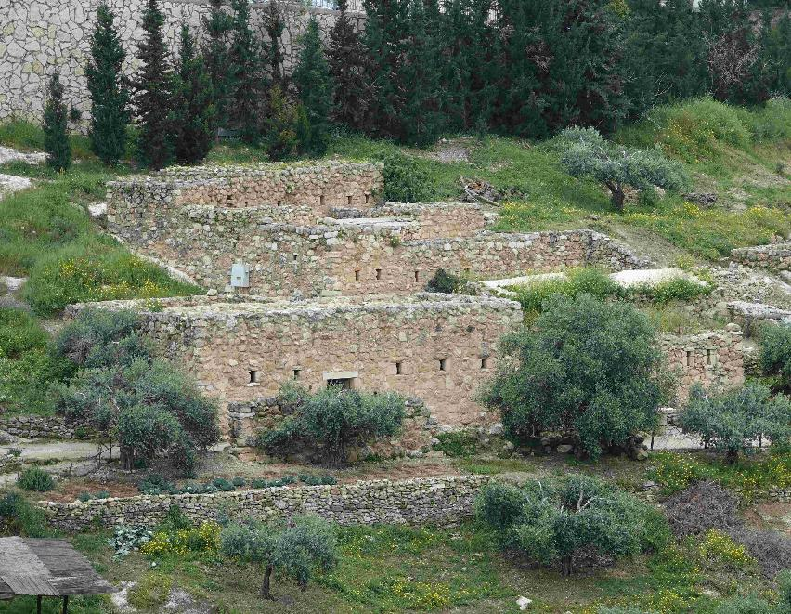
Und weil er im Traum einen Befehl erhalten hatte, zog er in das Gebiet von Galiläa und ließ sich in einer Stadt namens Nazaret nieder.
Das dritte Mal, dass Josef bedeutungsschwer träumt und den Auftrag dann ausführt.
Laut Matthäus-Evangelium entschließt sich erst jetzt Josef nach Galiläa zu ziehen und sich dort anzusiedeln. Anders als Lukas, der Josef von Nazaret nach Betlehem ziehen lässt vor der Geburt Jesu wegen der ´Volkszählung.
Foto: Freilichtmuseum Nazaret

Slide 16
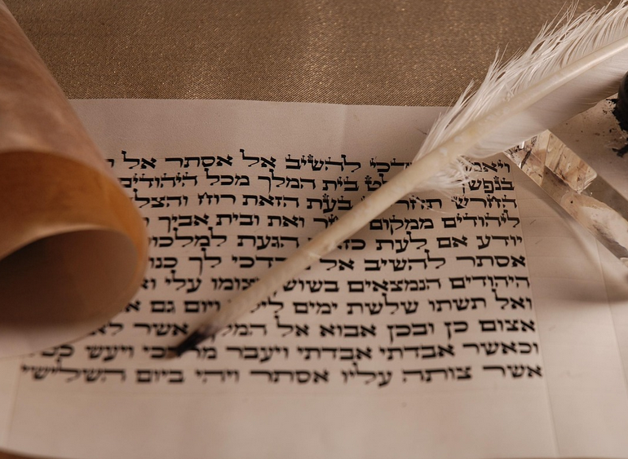
Denn es sollte sich erfüllen, was durch die Propheten gesagt worden ist: Er wird Nazoräer genannt werden.
Wieder beruft sich Matthäus auf einen Hinweis aus der jüdischen Bibel – bei sonst keinem Evangelisten gibt es so viel Zitate aus dem Alten Testament.

